Slide 1
LG42 IBS2.1 Oogsten (complexe machines)
Bedrijfseconomie – les 6

Slide 2
Wat gaan we vandaag doen?
Vorige keer gedaan?
Jaarverslag
Opdrachten t/m 26
Vandaag
Jaarverslag
Oefenen voor de theorietoets
Uur 2:
Opdracht IBS 2.1 Teeltplan
Opdracht IBS 2.1 Tariefberekening bietenrooier

Slide 3
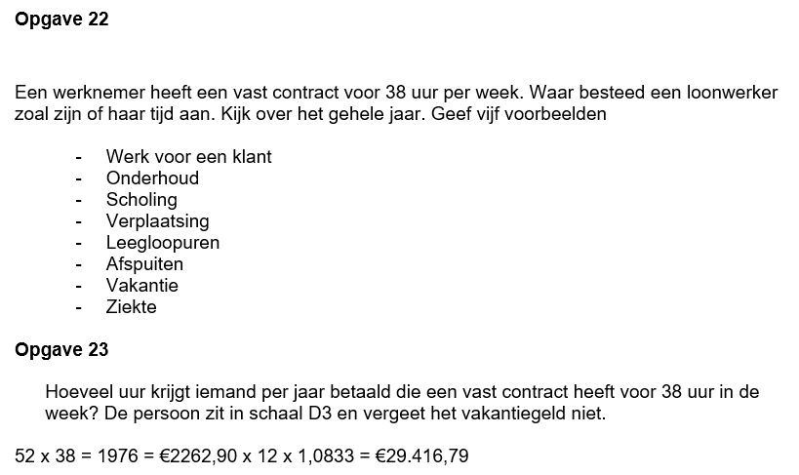
Antwoorden
21: belangrijk om inzicht te krijgen, hoef je uiteraard niet uit je hoofd te weten

Slide 4
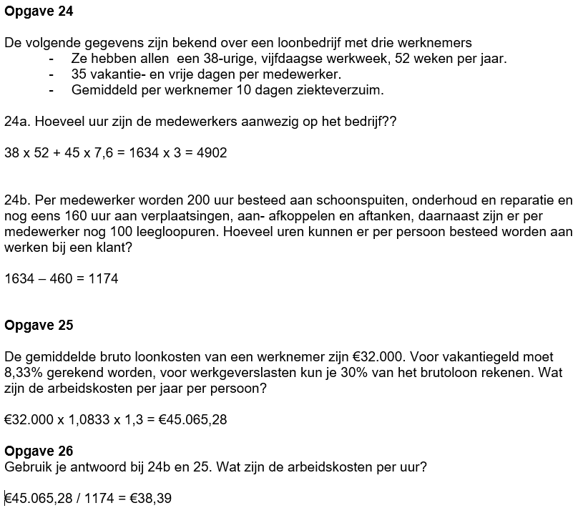

Slide 5
Maak de opgaven
30 en 31
Daarna 27 t/m 29

Slide 6
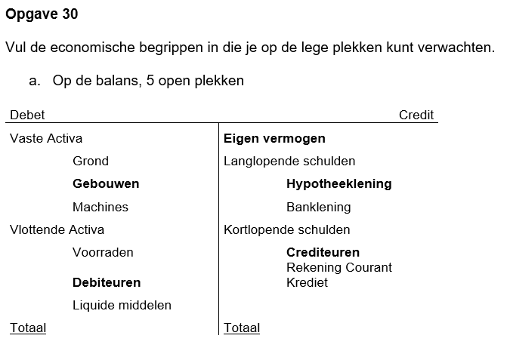

Slide 7
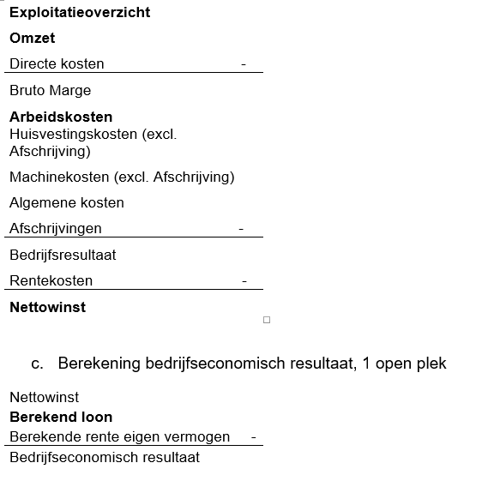

Slide 8
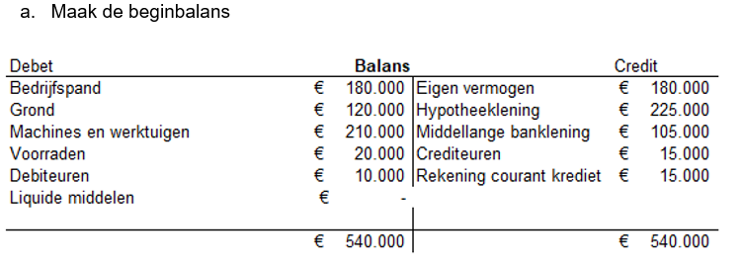
31

Slide 9
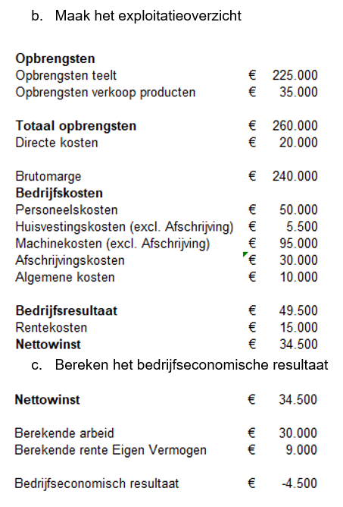

Slide 10
IBS-opdracht

Slide 11
Tariefberekening
In Excel
Plaatje van jouw bietenrooier.
Korte inleiding.
Uitleg/berekening bij alle cijfers.
Slot/conclusie/navraag

Slide 12
Teeltplan – economische analyse
Welke teelten kies je in 10 jaar?
Ik kan je helpen met het saldo.
Goede uitleg.
Overzicht van de opbrengsten en kosten (saldi) van het totale plan
Vergelijk de opbrengsten met de opbrengsten uit jullie plan, zijn er getallen die bij jouw anders (kunnen) zijn.
Vindt iets van het aantal uren wat er nog aan besteed moet worden.
Grond is nog niet meegerekend, dus daar moet je ook iets van vinden.
Vind iets van de totale winst en de winst per jaar.
Bekijk of je nog praktische bezwaren ziet. Het is bijvoorbeeld moeilijk om voor 1 jaar heel veel arbeid in te huren als je het andere jaren niet nodig hebt.

